Slide 1
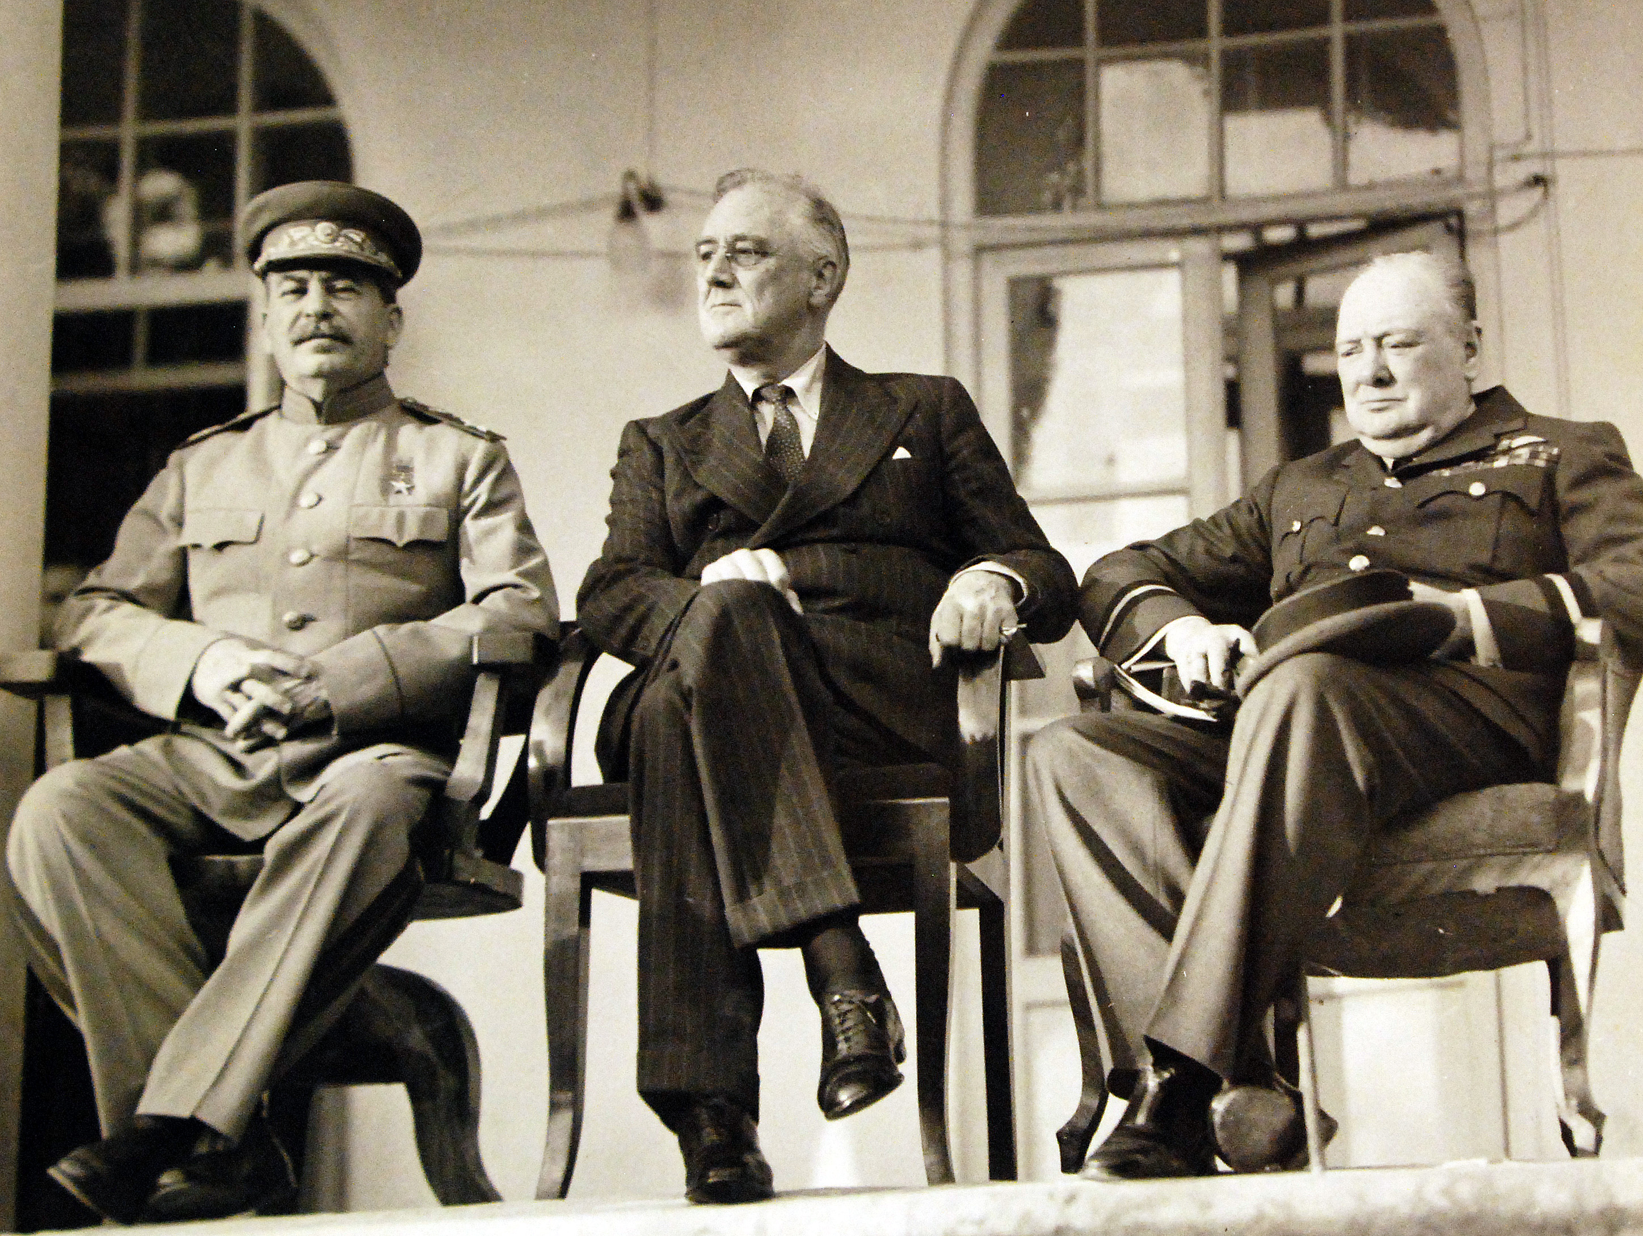
TEHERAN
28. Studeni 1943.

Slide 2
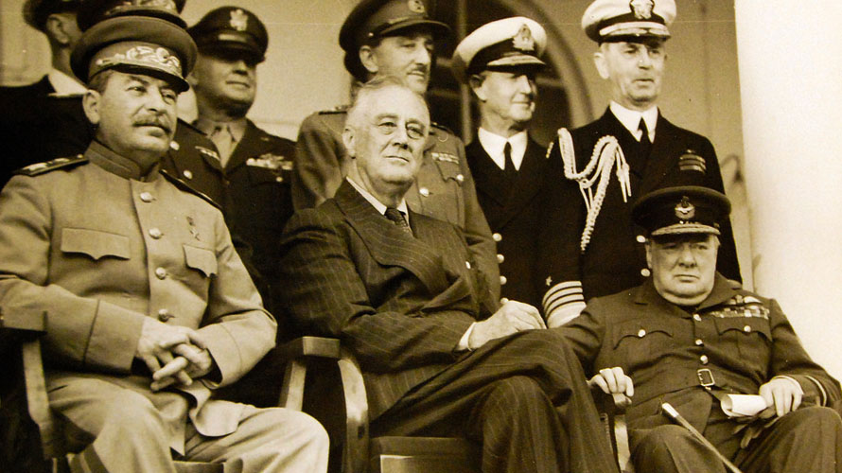
KONFERENCIJA U TEHERANU:
Prednost borbama u Europi
Nakon rata u Europi, SSSR treba objaviti rat Japanu
Partizani u Jugoslaviji priznati kao legitimna vojska
Suradnja u ratu i miru

Slide 3
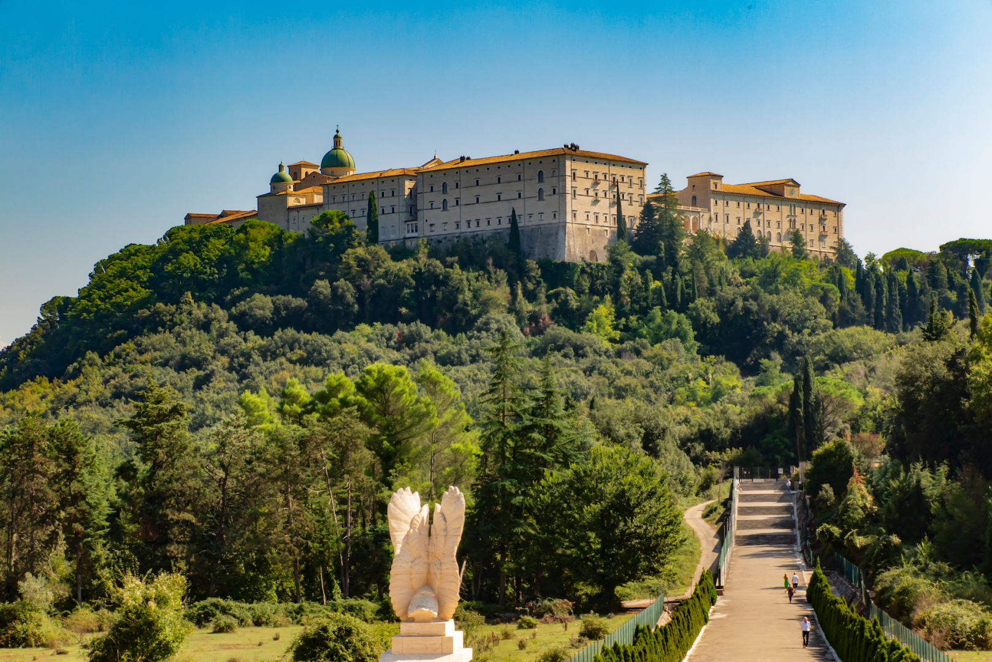
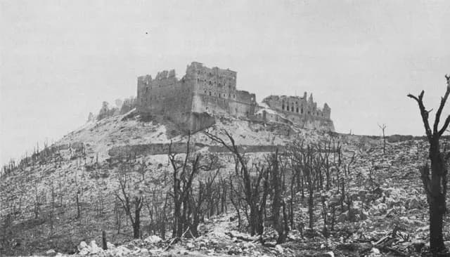
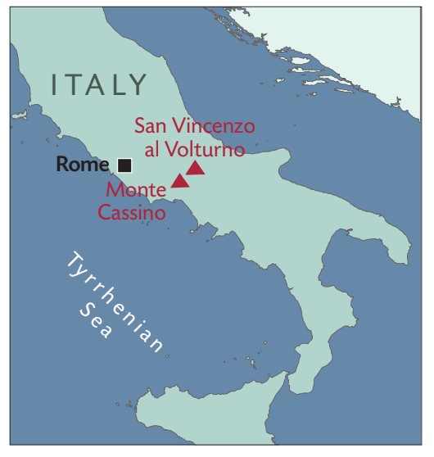
Bitka za Monte Cassino
Bitka za Rim

Slide 4
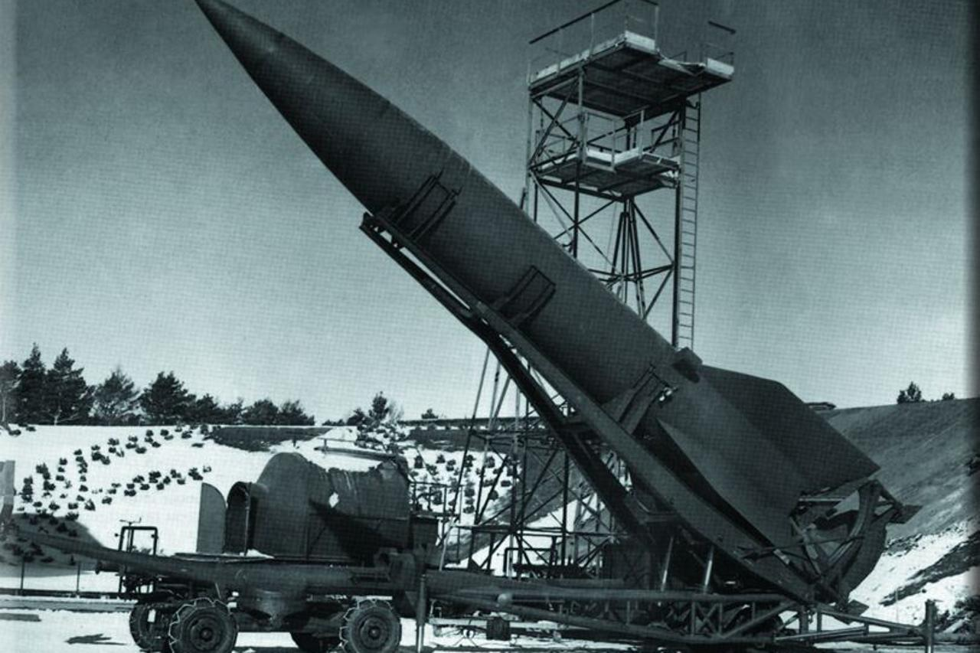
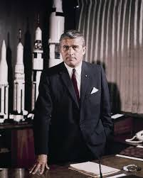
V2

Slide 5
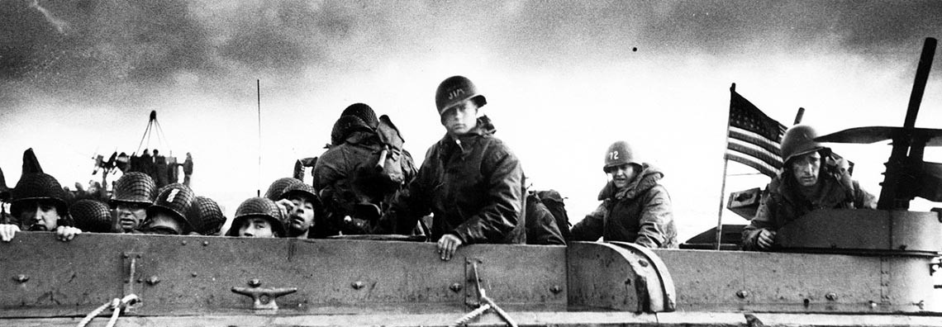
OPERACIJA OVERLORD – 6. LIPANJ 1944.
- tri milijuna ljudi, oko 7000 plovila (ratnih brodova i desantnih plovila) i 13 000 zrakoplova
- Do kraja godine oslobođena je Francuska i veći dio zemalja Beneluksa
- Crvena armija je oslobodila velik dio I i JI Europe
- Operacijom Overlord zapovijedao je američki general Dwight Eisenhower

Slide 6
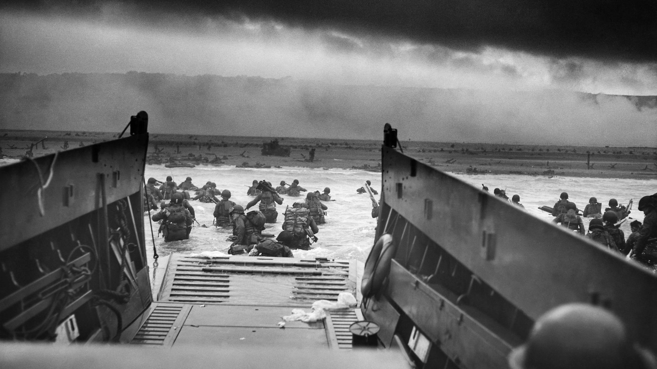
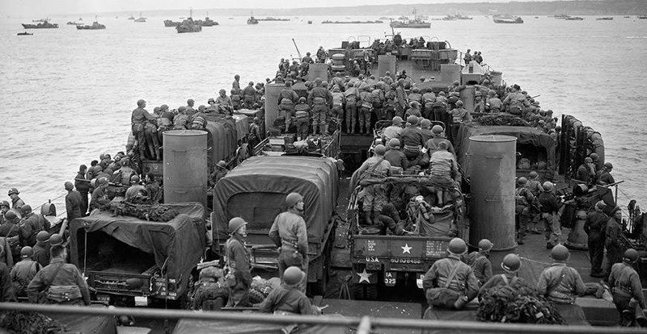
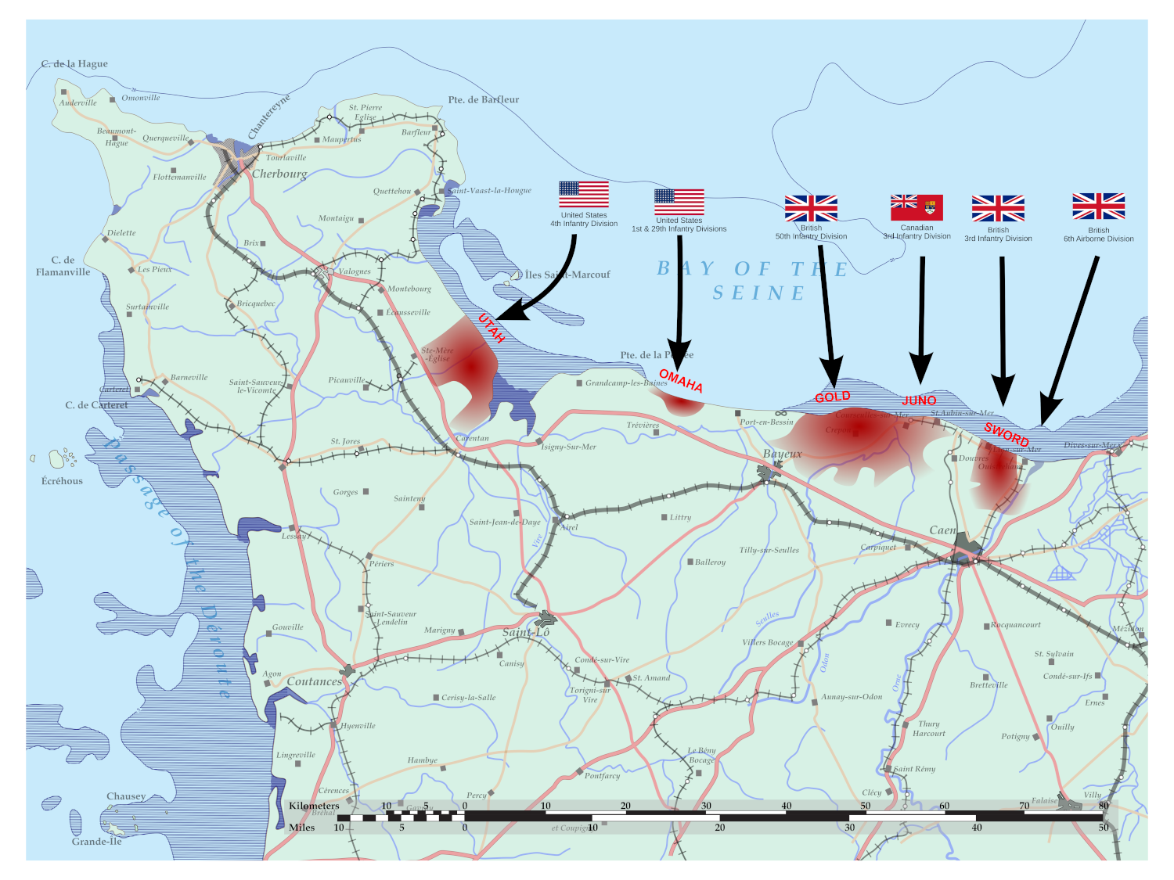

Slide 7
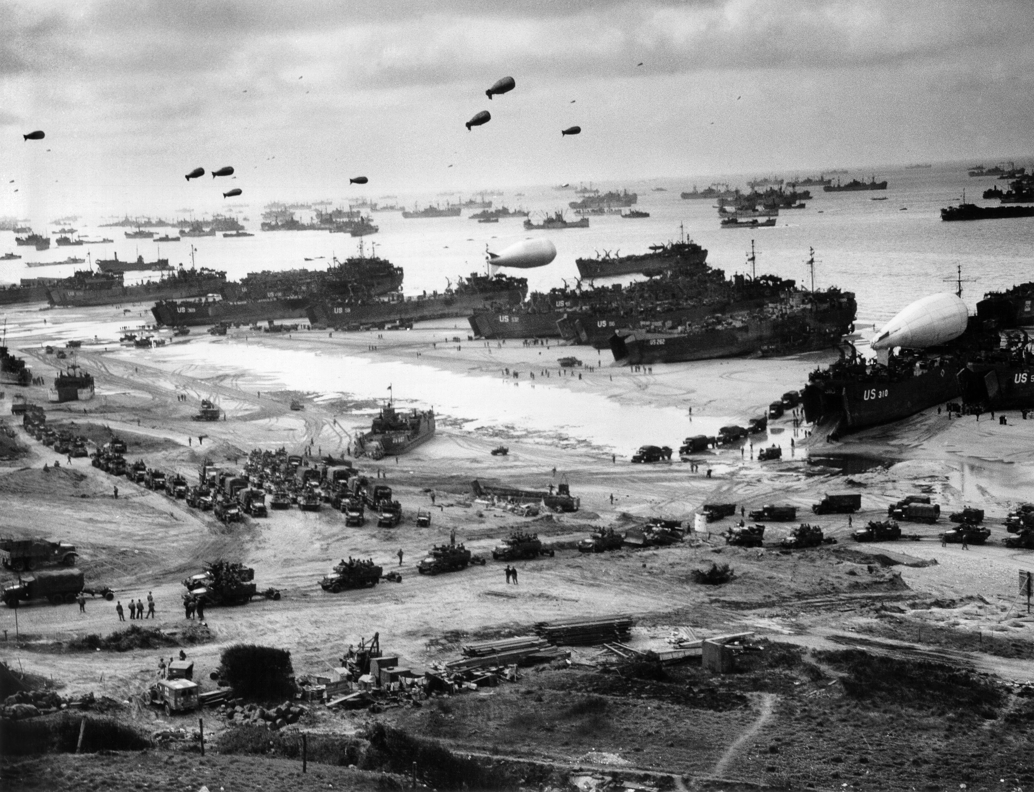
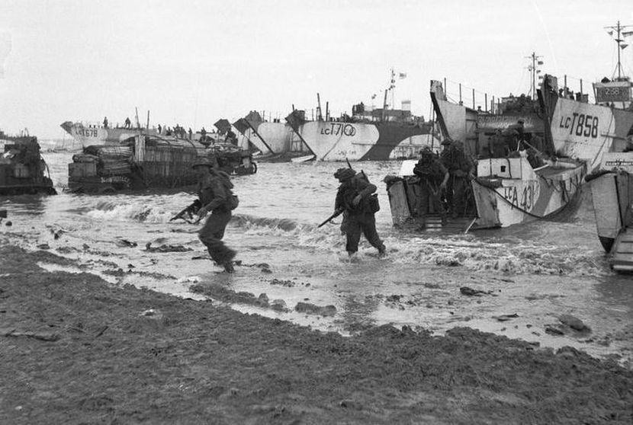
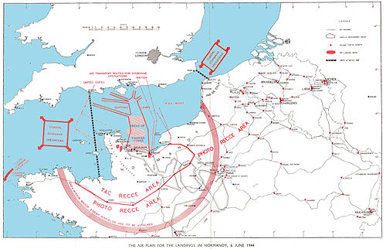

Slide 8
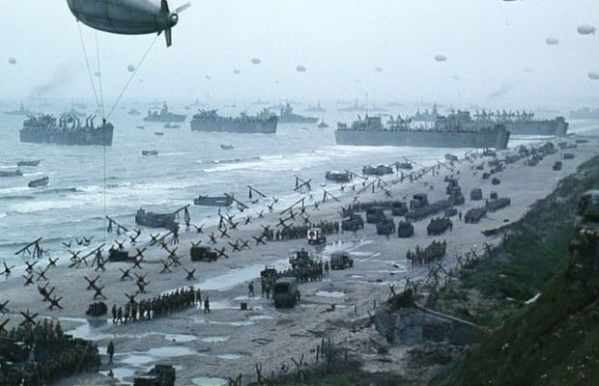
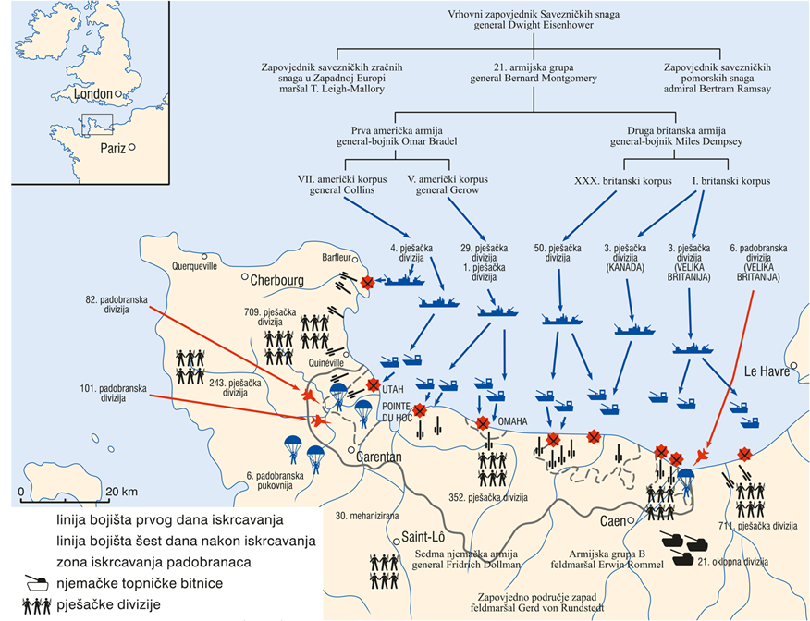

Slide 9
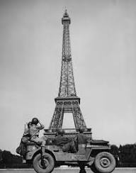
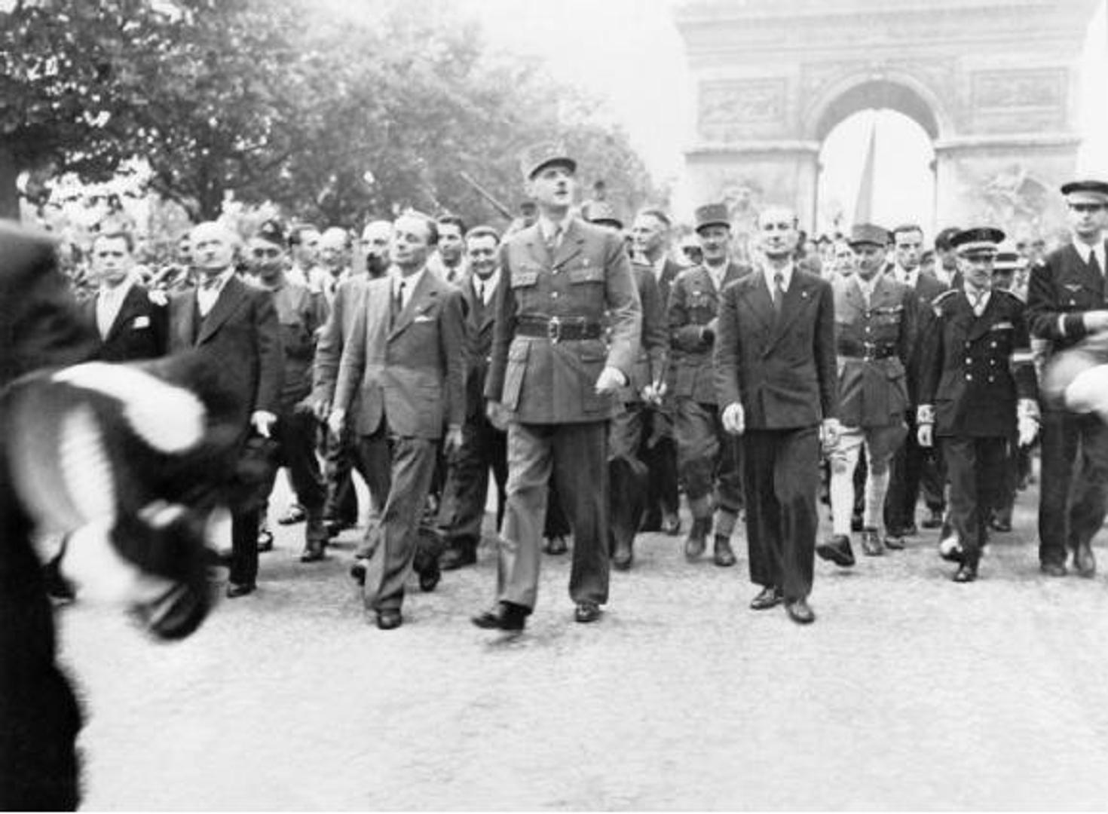
25. Kolovoz 1944.

Slide 10
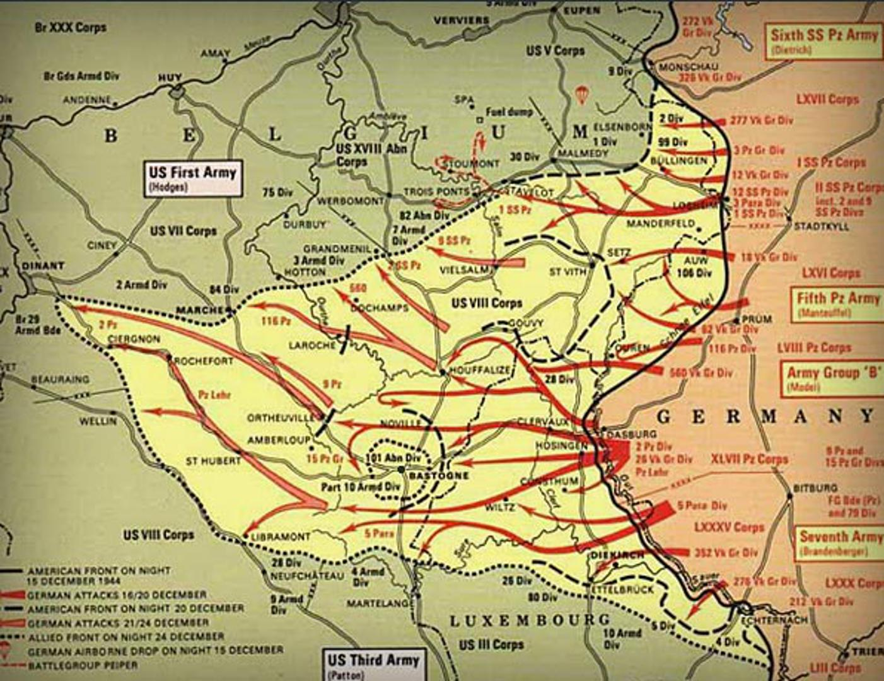
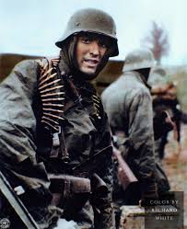

/1945.

Slide 11
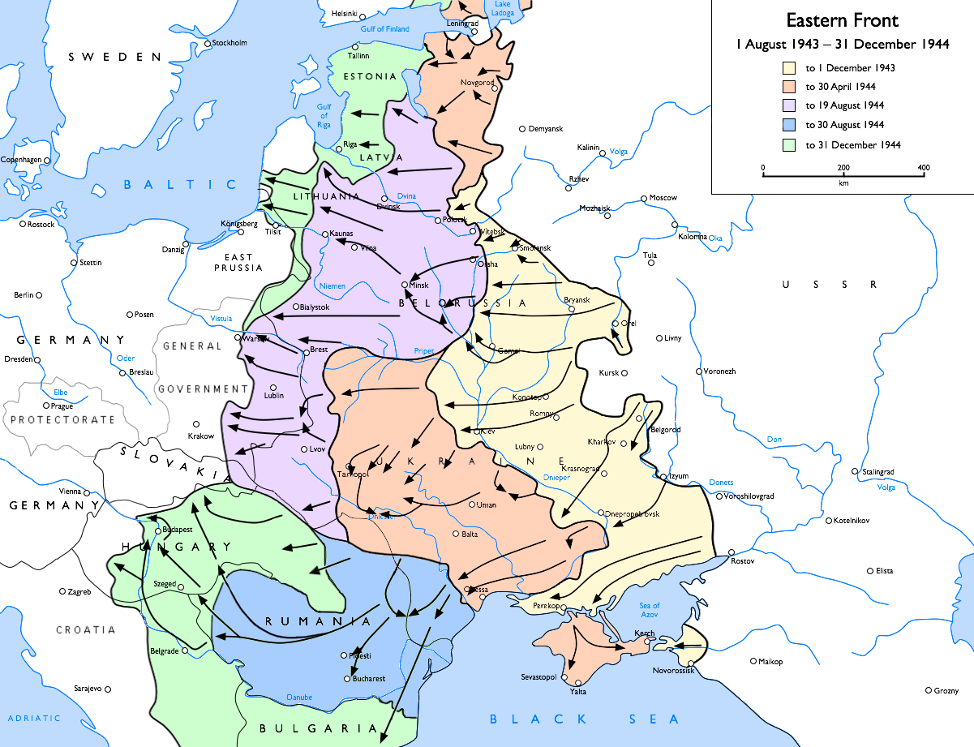

Slide 12
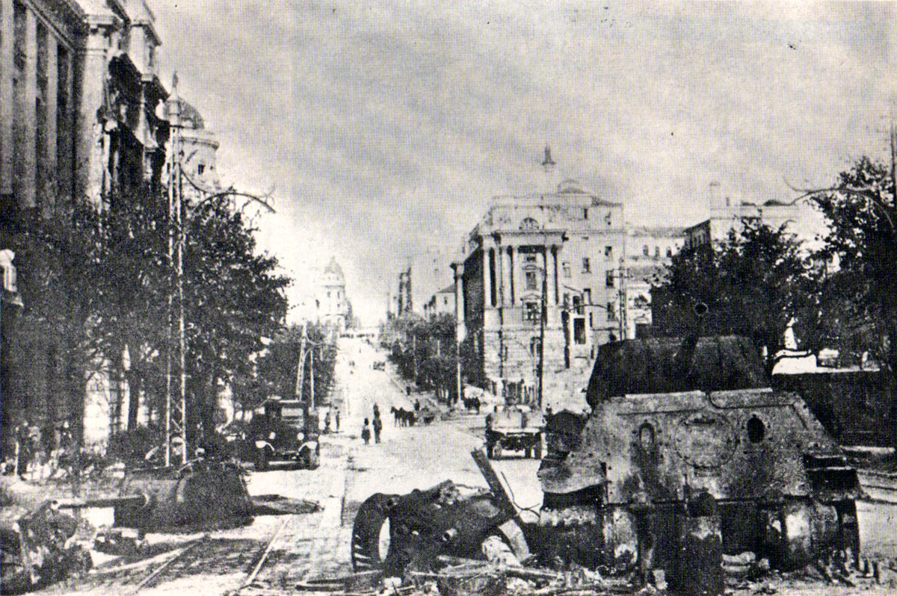
20. listopada 1944. – Crvena Armija (Ukrajinci) oslobodila Beograd

Slide 13
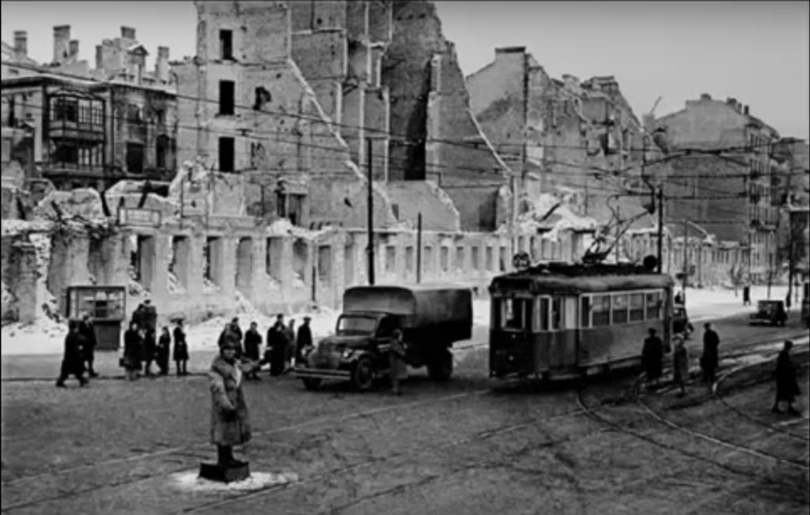
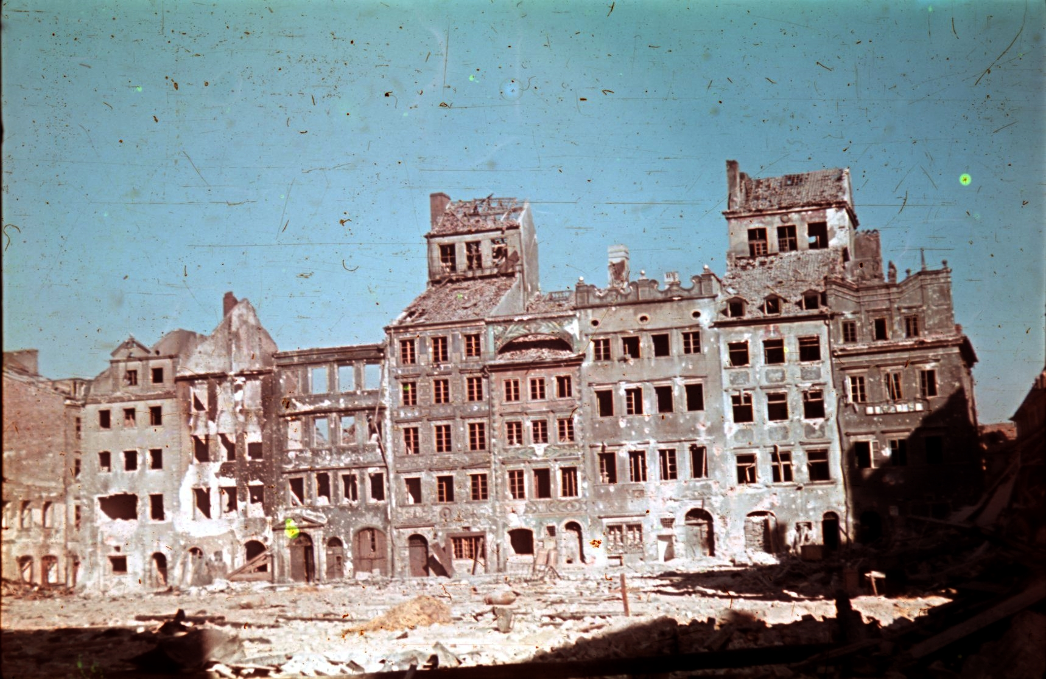
VARŠAVA 1944./1945.

Slide 14
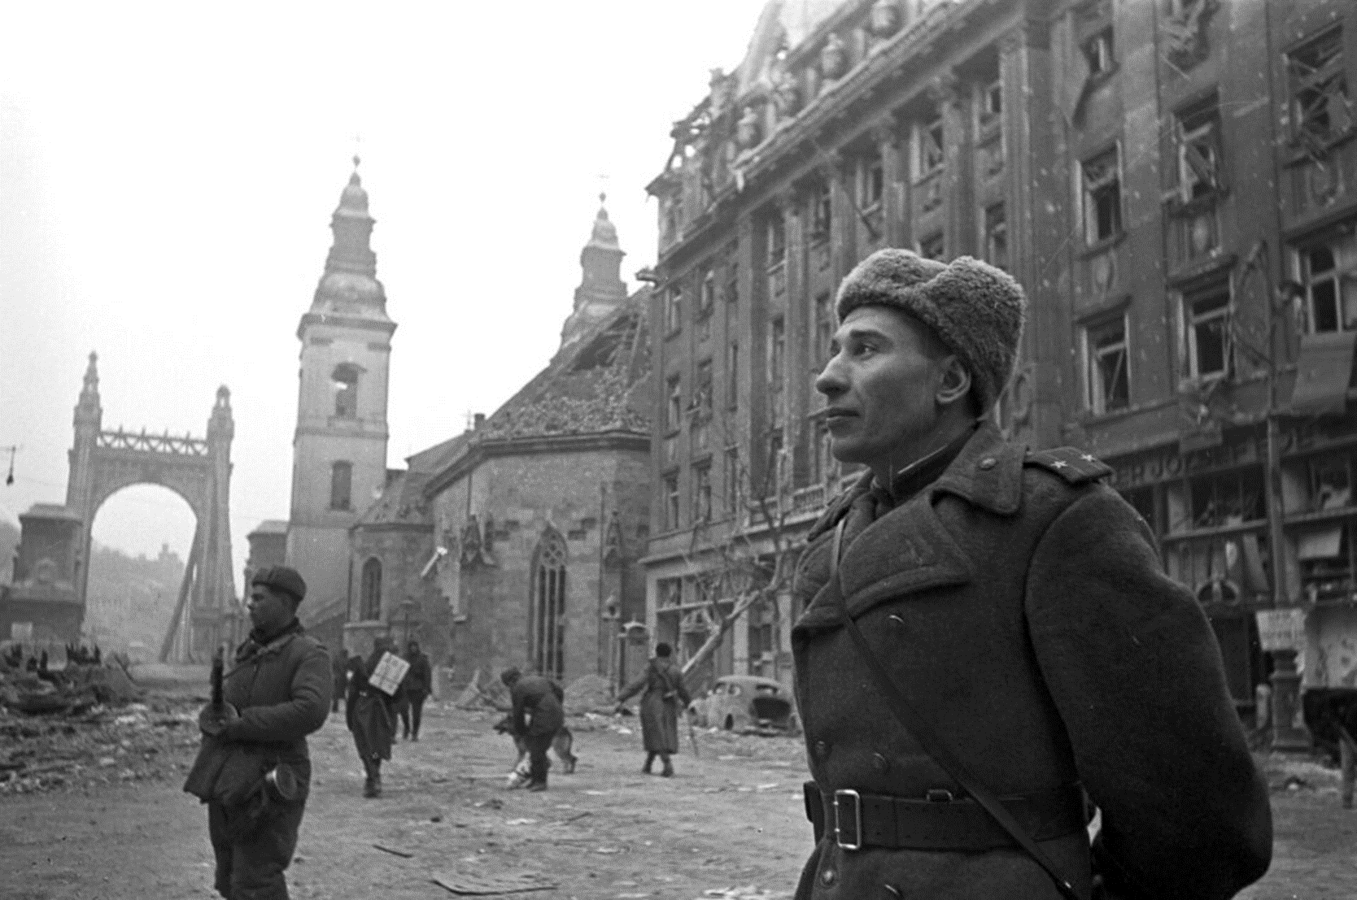
13. Veljače 1945. BUDIMPEŠTA3

Slide 15
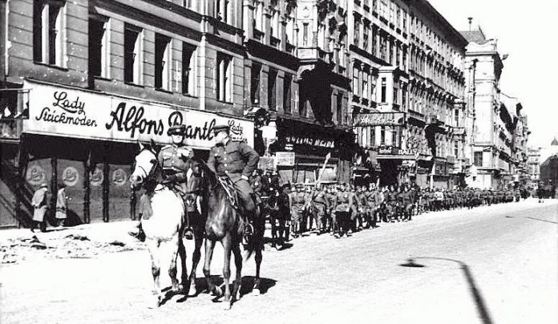
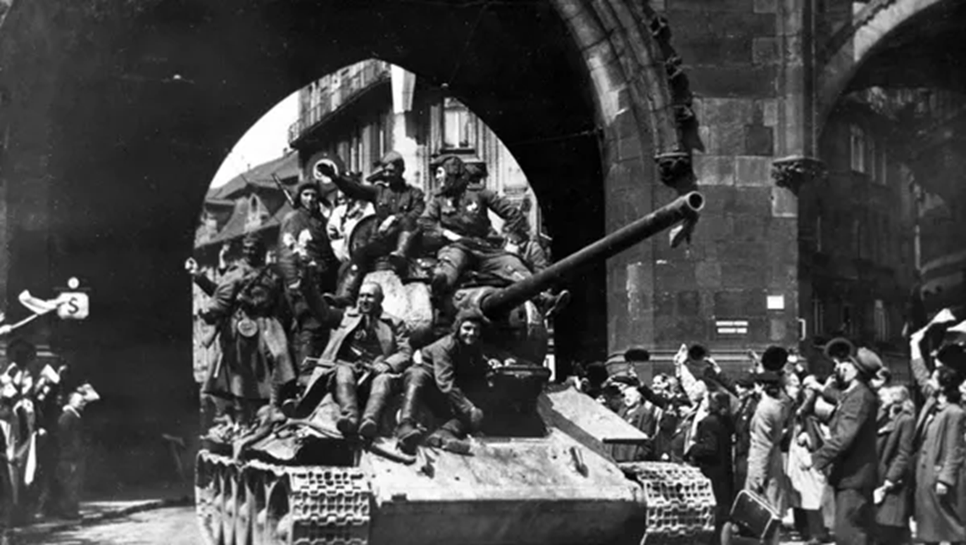
PRAG 9. SVIBNJA 1945.
13. Travanj 1945. BEČ

Slide 16
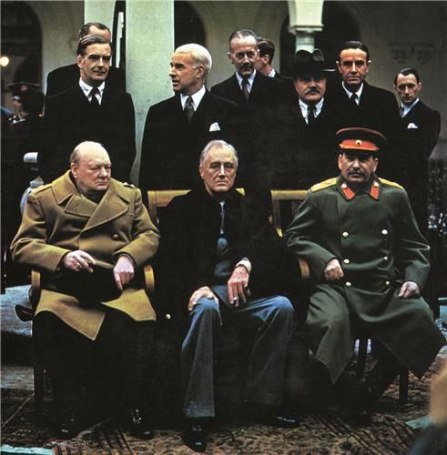
KRIMSKA ILI JALTSKA KONFERENCIJA (4.-12. veljače 1945.)
1. Dogovor o završnim operacijama
2. Podjela Njemačke na 4 zone
3. Prijedlog stvaranja organizacije UN-a

